Slide 1

Voorstelling ICT-infrastructuur
Vastgoedgroep 24

Slide 2
Voor We Beginnen
Vrijblijvend
Aanpassingen mogelijk
Vragen? Stel ze
Prijzen zonder BTW

Slide 3
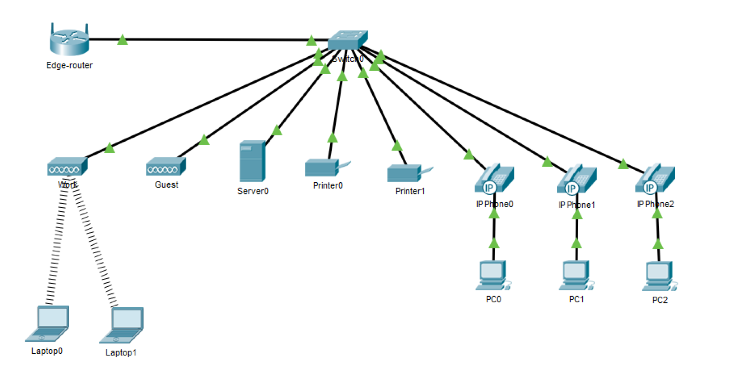
Overzicht

Slide 4
Netwerkapparatuur: Overzicht
Modem: TP-Link DOCSIS 3.0
Router: TP-Link SafeStream TL-ER6020
Switch: Netgear JGS524PE
Access Point: TP-Link EAP110
Server Rack: StarTech - 4U
Bekabeling: Equip
2 x 0,25m
3 x 0,5m
1 x 2m
5 x 10m

Slide 5

Netwerkapparatuur: Modem
Netgear CM500-1AZNAS DOCSIS 3.0
300 Mb/s Download
Kabel
24/7 Support

Slide 6
Aanbevolen Configuratie

Slide 7
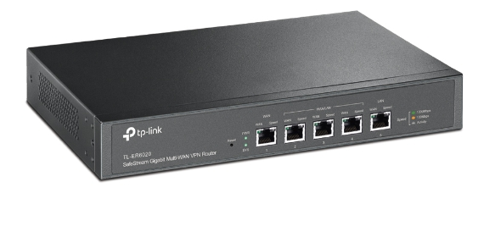
Router
TP-Link SafeStream TL-ER6020
Kwalitatieve router voor kleine bedrijven
VPN
Uitgebreide beveiliging
Bescherming tegen kortsluitingen tot 4k V
1U
€ 118.20

Slide 8
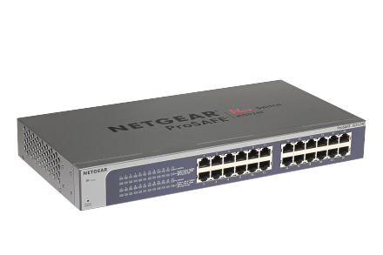
Switch
Netgear JGS524PE
24 poorten
12 PoE poorten
Volledig configureerbaar
1U
€ 145.00

Slide 9

Access Point
TP-Link EAP110
Meerdere SSIDs (Wifi netwerken)
Captive Portal
Scheduling
Gemakkelijke meegeleverde software
Wand– en plafondmonteerbaar
€ 42.00

Slide 10
Budget Configuratie

Slide 11
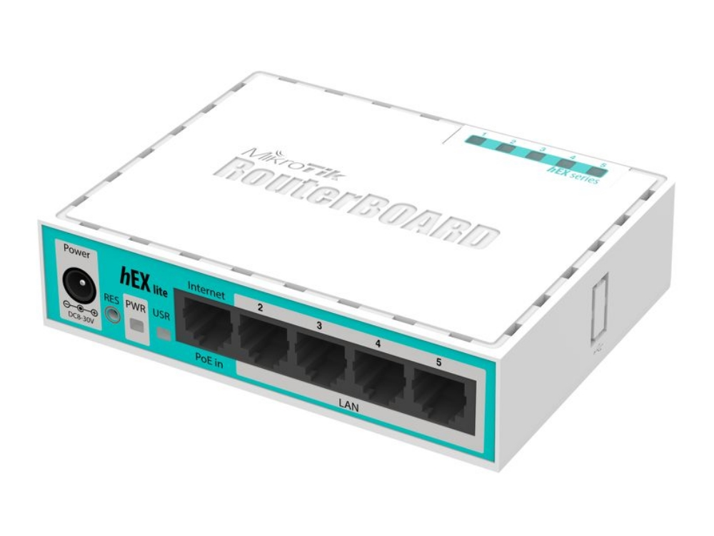
Router
MikroTik hEX Lite
Compact
Beperkte configuratie
Energiezuinig
€ 35.00

Slide 12
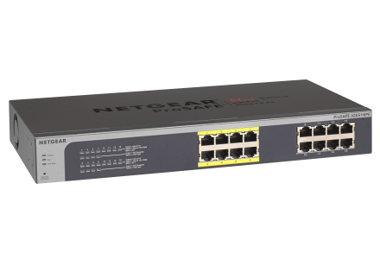
Switch
Netgear JGS516PE
16 poorten
8 PoE
Configureerbaar
1U
€ 107.80

Slide 13
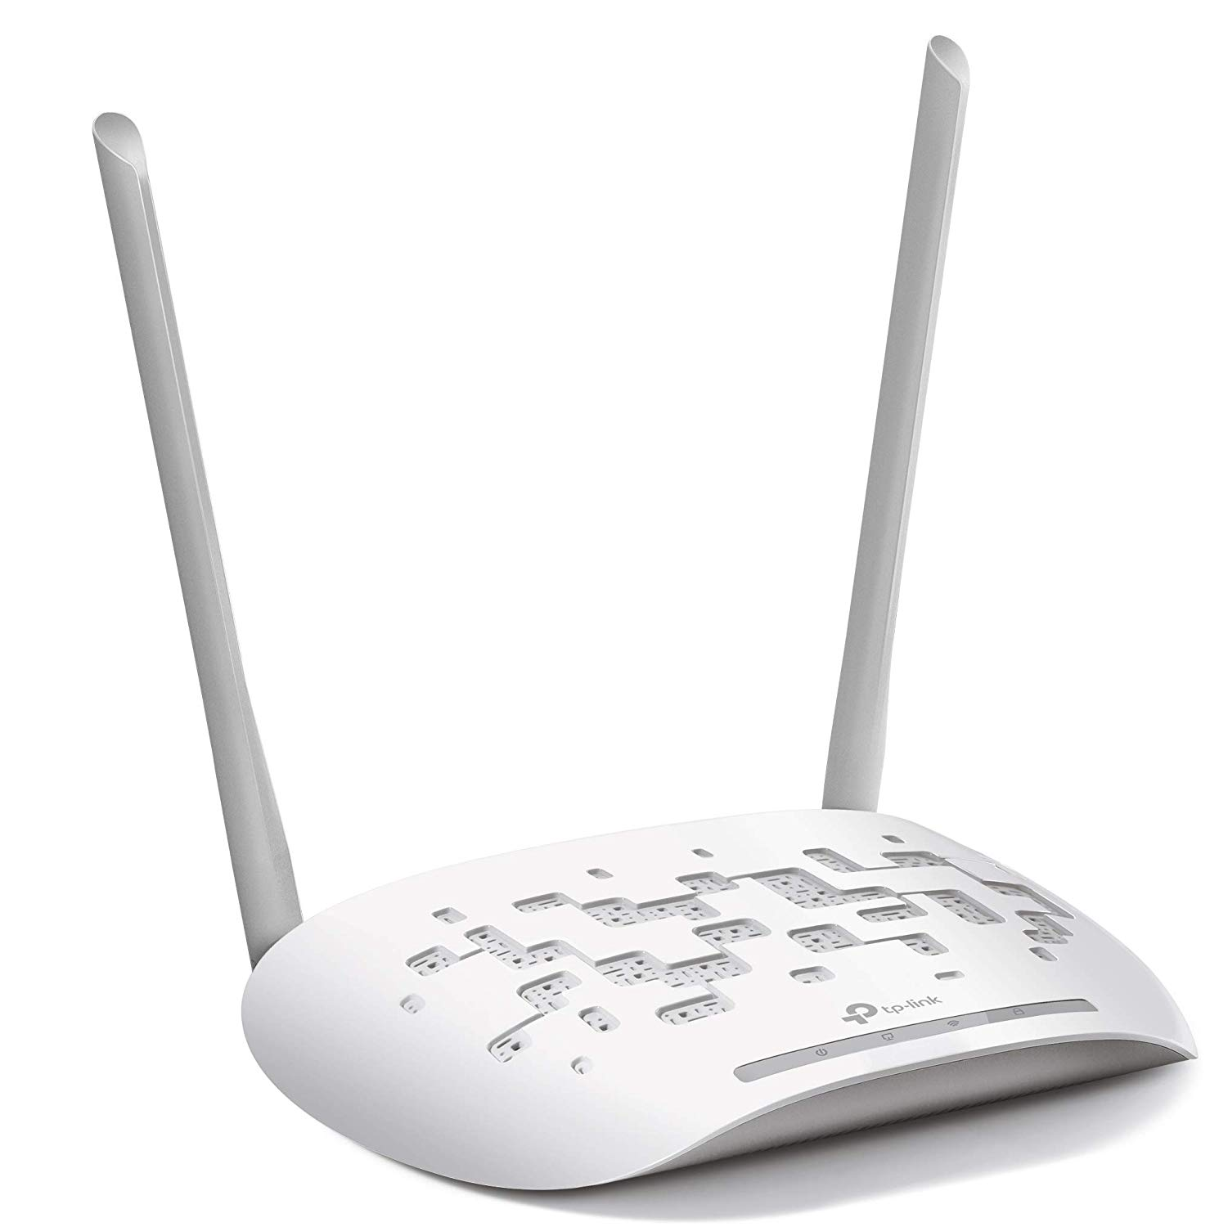
Access Point
TP-Link Wireless N300 2T2R
Meerdere SSIDs (Wifi netwerken)
PoE
€ 17.80

Slide 14
Vergelijking
Aanbevolen
Budget
Router volledig configureerbaar
Access Point volledig configureerbaar
Uitgebreidere beveiliging
Kortsluitingsbestendig
Prijs: € 305.20
Beperkte configuratie op router
Minder switchpoorten
Access Point beperkt in configuratie
Compacter
Prijs: €160.60

Slide 15
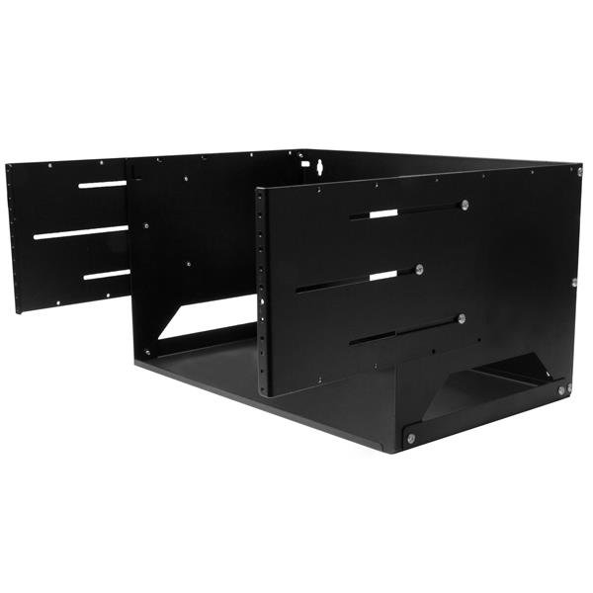
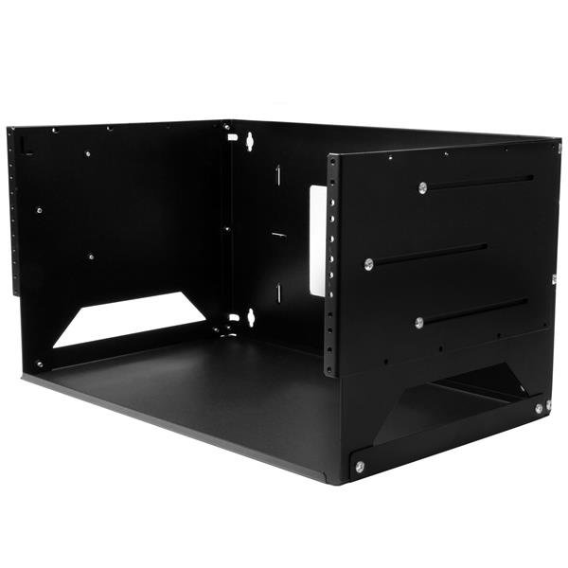
Netwerkapparatuur: Server Rack
StarTech Server Rack + Schap
Wandmontage
4U → uitbreiding mogelijk
Massief staal

Slide 16

Netwerkapparatuur: Bekabeling
Equip 625423 - 0,25 m x 2
Equip 625427 - 0,5 m x 3
Equip 625421 - 2 m x 1
Equip 625426 - 10 m x 5
Cat6 bekabeling
Hogere bandbreedte

Slide 17
Hardware: Overzicht
Desktop: Lenovo Legion T530-28ICB 90JL00DBMH
Laptop: HP Pavilion 15-CS1009NB 15.6 Inch
Monitor: BenQ BL2480T 24 inch
Beamer: Epson EH-TW650
Kopieermachine: Ricoh MPC 2003SP-G
Netwerkprinter: Epson WorkForce Pro WF2860
VoIP: Telenet FreePhone Business
Fotocamera: Nikon D3500

Slide 18

Hardware: Desktop
Lenovo Legion T530-28ICB 90JL00DBMH
i5-8400
NVIDIA GeForce GTX 1050
8 GB RAM – Uitbreidbaar tot 32 GB
128GB SSD – 1TB HDD
Krachtig werkpaard voor AutoCAD

Slide 19
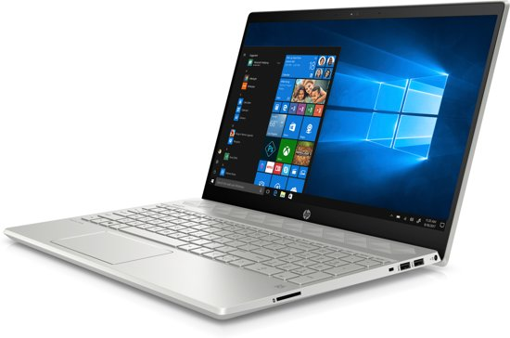
Hardware: Laptop
HP Pavilion 15-CS1009NB
15.6 Inch
1920 x 1080
i5-8265U
NVIDIA GeForce MX150
8 GB RAM
128GB SSD – 1TB HDD
Klein, licht & handig om mee te nemen

Slide 20
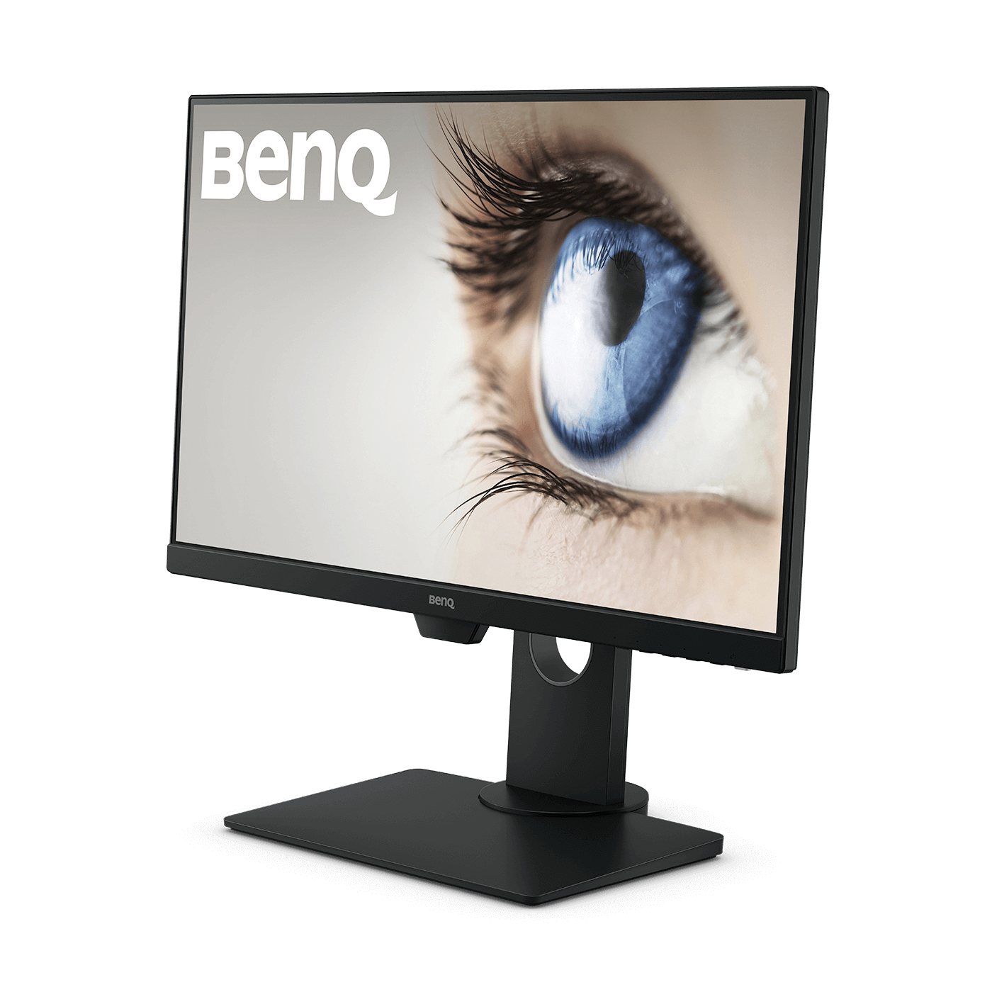
Hardware: Monitor
BenQ BL2480T
24 inch
Full HD IPS
1920 x 1080
EyeCare
Volledig aanpasbaar
Framebreedte: 6mm
Ideaal voor multiscreen

Slide 21
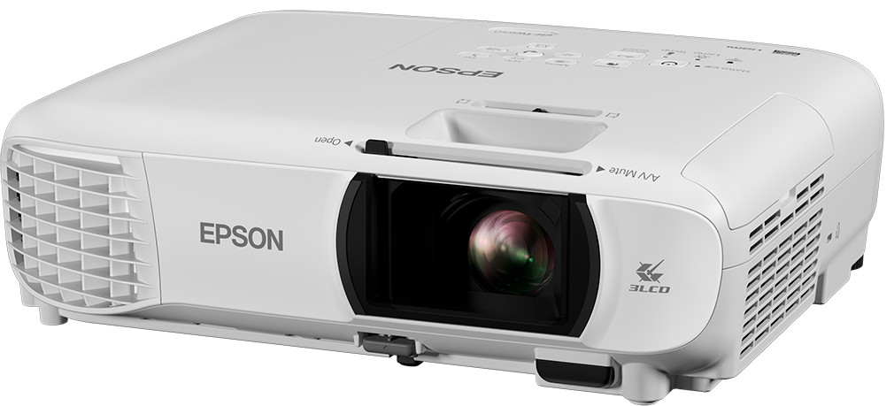
Hardware: Beamer
Epson EH-TW650
Full HD 1080p
Wi-Fi & Mobile compatibel
HDMI & VGA
3100 lumen
Plafondmontage - Vrijstaand

Slide 22

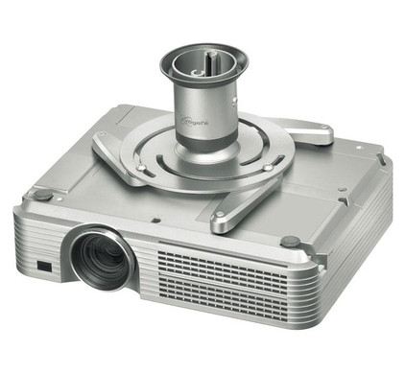
Hardware: Beamer Toebehoren
Vogel's VPC 545
Stevige metalen beugel
Draai- en kantelbaar
Elite Screens M92XWH
16:9 Projectiescherm
212cm x 140cm
Wand- en plafondmontage

Slide 23
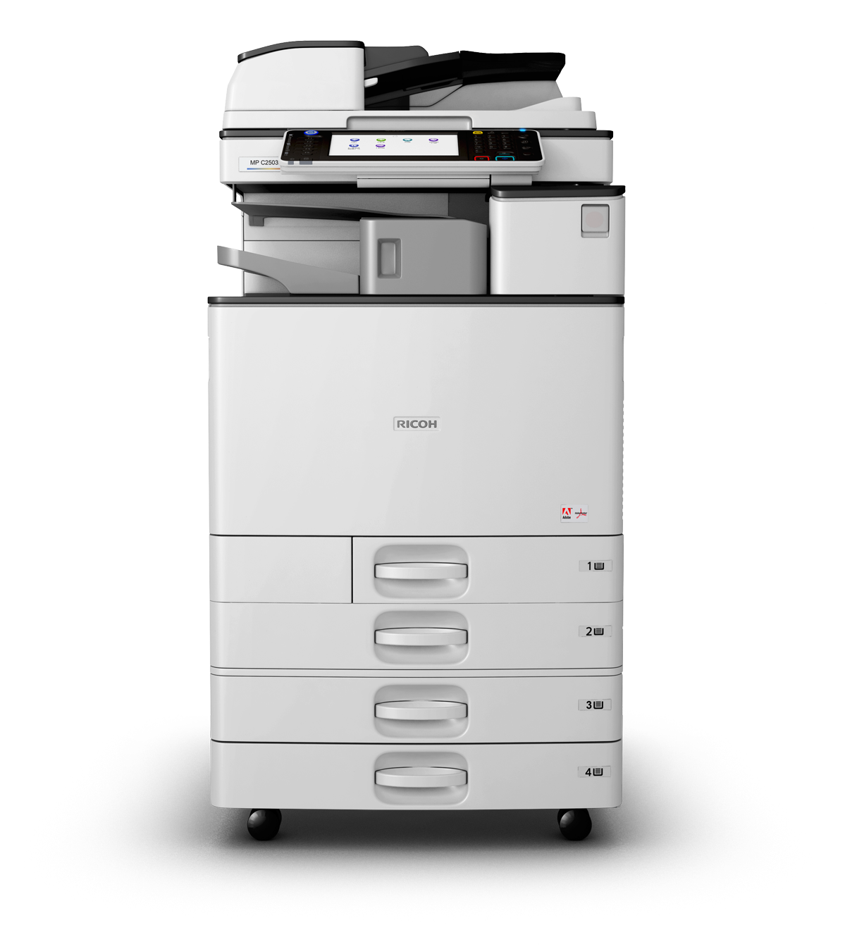
Hardware: Kopieermachine
Ricoh MPC 2003SP-G
A3 & A4
Printen – Scannen – Kopiëren - Faxen
Dubbelzijdig – Kleur – Zwartwit
20 pagina’s / minuut
Mobile - Wifi Printing

Slide 24
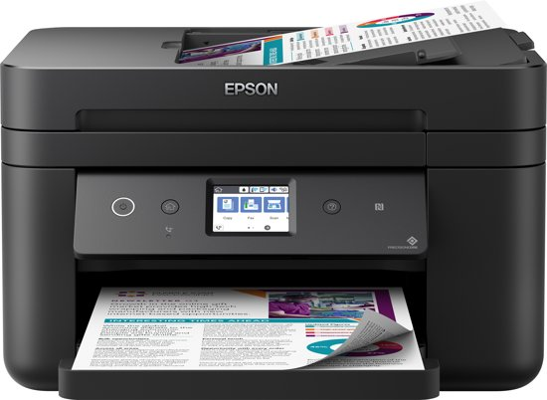
Hardware: Netwerkprinter
Epson WorkForce Pro WF2860
A4
Inkjet
Printen – Scannen – Kopiëren - Faxen
Dubbelzijdig – Kleur - Zwartwit
Wifi Printing

Slide 25
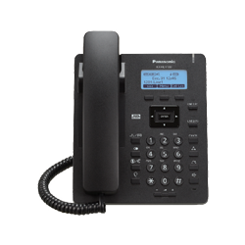
Hardware: VoIP
Telenet FreePhone Business
Meerdere oproepen tegelijkertijd
Keuzemenu met automatisch welkomst- en voicemailboodschap
Doorschakelingsopties
Opnemen en doorschakelen naar GSM
Volledig zelf instelbaar

Slide 26
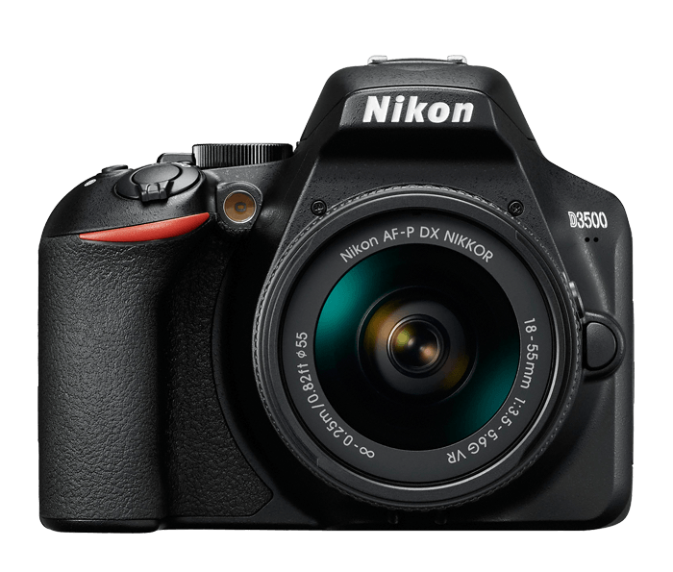
Hardware: Fotocamera:
Nikon D3500
DSLR
24.2 MP
Uitwisselbare lenzen
Mobile Support

Slide 27
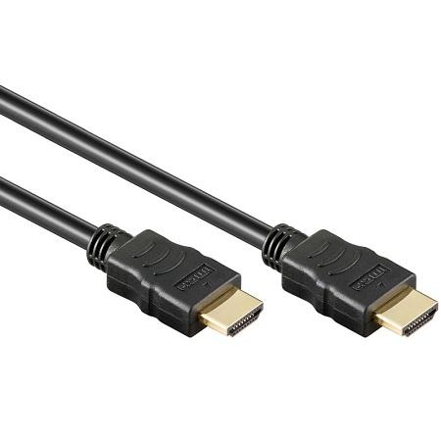
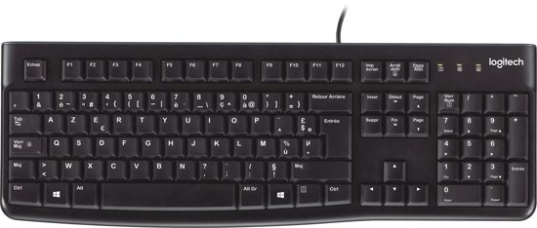
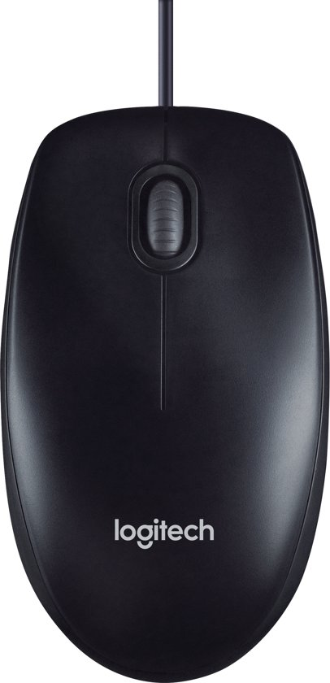
Hardware: Toebehoren
Logitech K120 - AZERTY Toetsenbord
Logitech M90 – Muis
HDMI kabel 1m x 5
HDMI kabel 5m x 1

Slide 28
Licenties: Overzicht
Microsoft Windows 10 Pro
Microsoft Office 365
AutoCAD
Teamleader CRM
IDrive Business Cloud Backup
SketchUp
GIMP

Slide 29

Licenties: Microsoft Windows 10 Pro
Geavanceerde beveiliging: BitLocker
Whiteboard
Multi Device Integration
Office 365 For Business integratie
Aantal: 5

Slide 30

Licenties: Office 365 Business Premium
Volledig Officepakket: Outlook, Word, Excel…
E-maildomeinadres
Postvak 50 GB
1TB OneDrive opslag
Aantal: 3

Slide 31

Licenties: AutoCAD
1 jaar
Optie voor 3 jaar aan voordeeltarief
Aantal: 3

Slide 32

Licenties: Teamleader CRM
CRM en Offertes
Tijdregistratie
Leadmanagement
Agendabeheer
Optioneel: Facturatie: + € 25 / maand
Optioneel: Project Management: + € 50 / maand
Optioneel: Support Tickets: + € 50 / maand

Slide 33

Licenties: IDrive Business Backup
Optioneel
Cloud Backup Service
250 GB
Continuous Data Protection
Open File Backup

Slide 34


Licenties: SketchUp & GIMP
Gratis

Slide 35
Installatie & Verder Verloop
Geschatte installatieduur: 5 werkdagen (40 uur)
Opleiding: 2 dagen (16 uur)
Garantie op installatie en apparatuur: 2 jaar
Optioneel onderhoudscontract
24/7 Helpdesk
Interventies

Slide 36
Prijs
Totaal zonder BTW € 18,573.79
BTW bedrag 21% € 3,900.50
Eindtotaal € 22,474.29

Slide 37
Q&A
HASHPEE NV
Lindelaan 34, 9000 Gent
Tel: 052 42 09 60 | Fax: 02 287 64 13
info@hashpee.be
www.hashpee.be

